Slide 1
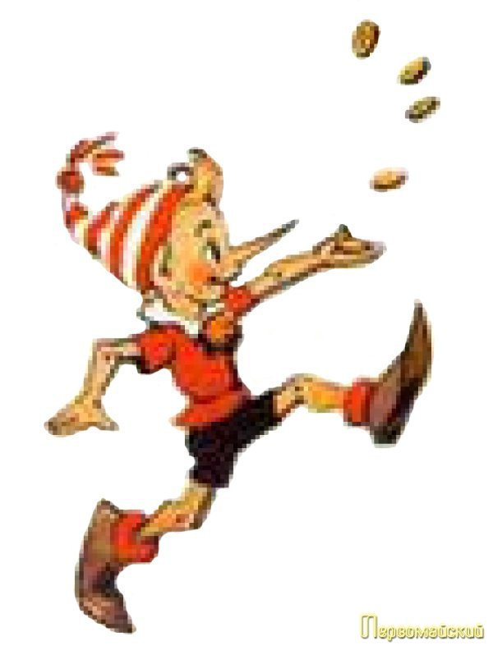
Проект Внеклассное мероприятие «Путешествие в экономику»
Выполнили:
Айдашева Рада Альбертовна МБОУ «Приволжская СОШ №1»
Вострикова Наталья Михайловна МКОУ «Кировская СОШ им. П, М, Смирнова»
Савицкая Анна Дмитриевна МБОУ г. Астрахани «СОШ №32»

Slide 2
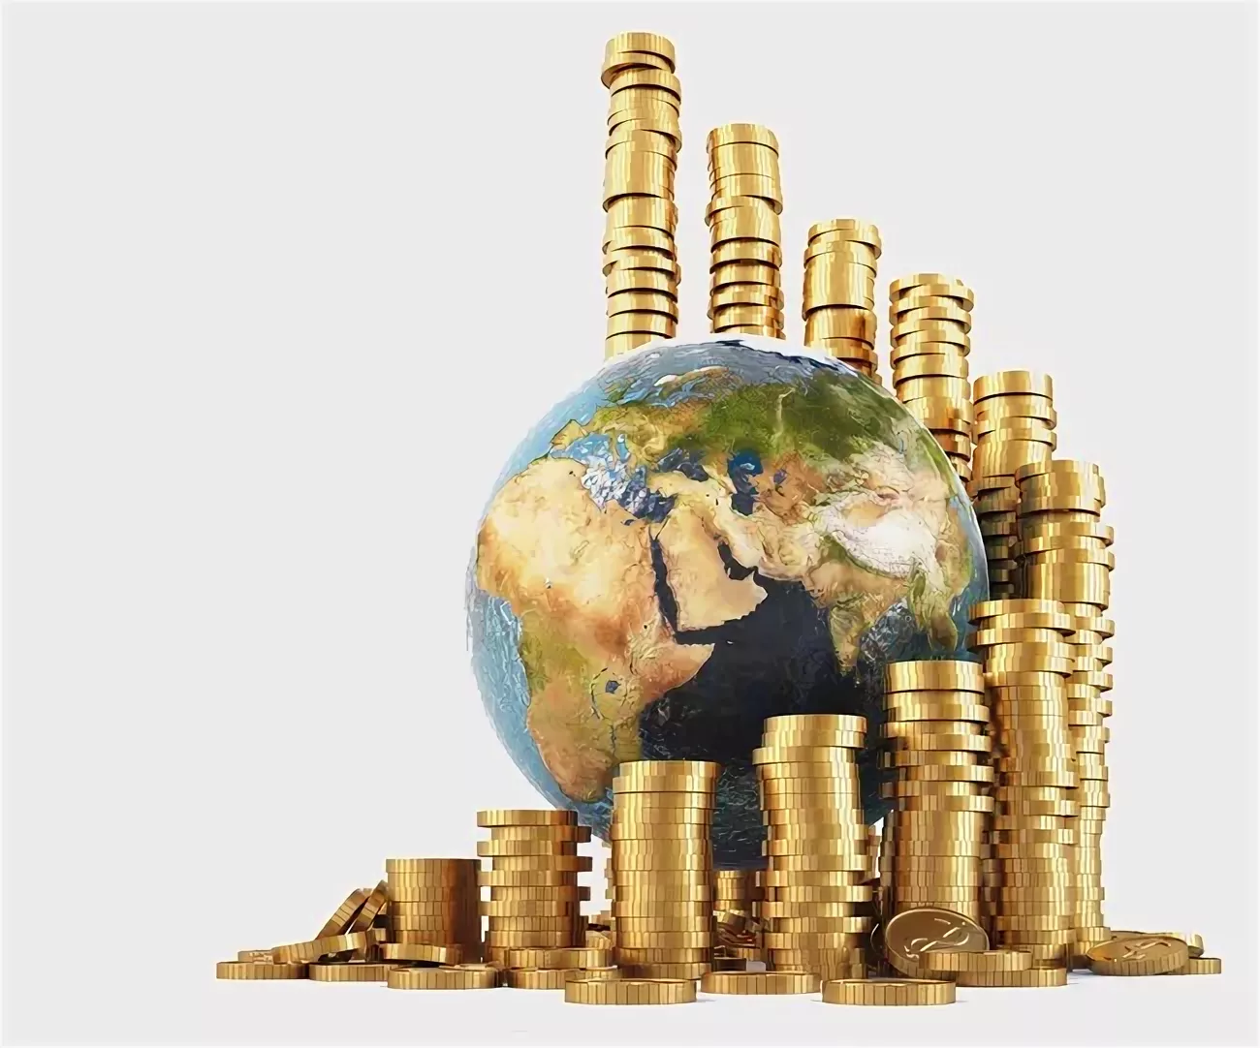
Тема мероприятия: «Путешествие в экономику»
Тип мероприятия: комбинированный
Вид мероприятия: Игра-конкурс
Аудитория: учащиеся 5 - 6 класс
Цель: способствовать формированию находчивости, сообразительности, экономической грамотности.
Задачи:
Познавательные: развитие у обучающихся социального интеллекта, усвоение ряда базовых экономических понятий, ознакомление их с образованием и устройством общественной экономической системы;
Коммуникативные: умение работать индивидуально и в группе, умение договариваться с людьми.
Регулятивные: совершенствовать навык работы в группе при выборе правильного ответа;
Личностные: совершенствование методики воспитательного воздействия на личность обучающегося через групповые и игровые формы; воспитание интереса к игре, предмету экономике.
Дидактические средства: карточки для ответов, презентация
PowerPoint
Оборудование: компьютер, проектор. Монеты, банкноты
! Формируются 2 команды по 5-6 человек
! 1 минута на обсуждение каждого вопроса

Slide 3
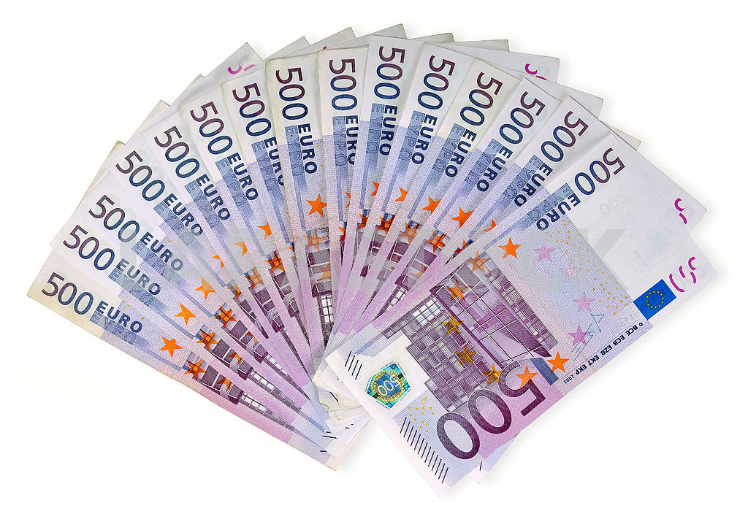

Slide 5
Мы с вами проведем экономическую викторину. Команды готовы?
Какое животное всегда при деньгах?
Кто считает миллионы тысячами?
Лицо торговой точки это что?
Какое сказочное животное умело изготовлять
монеты простым ударом копыт?
Финансовое учреждение, выдающее ссуды.
Распродажа, на которой покупка достается тому,
кто предложил максимальную цену.
Часть одежды, куда кладут деньги.
Взятые взаймы деньги.
Денежное выражение стоимости.
Залог недвижимости.

Slide 6
КАНОЭКОМИ (экономика). Капитаны команд выберите свое слово.
СИПЕНЯ
ЛАКМЕРА
ПАРТАЛАЗ
ОВОДРОГ
пенсия
реклама
зарплата
договор

Slide 7
Продолжают нашу игру экономические загадки: «Ответь первым»
Дела у нас пойдут на лад:
Мы в лучший банк внесли свой
Журчат ручьи, промокли ноги
Весной пора платить
Угадай-ка, как зовется, Что за деньги продается
Мебель купили, одежду, посуду
Брали для этого в банке мы
Коль трудиться круглый год
Будет кругленьким
Как ребенка нет без мамы,
Сбыта нету без
И врачу, и акробату
Выдают за труд
Будут целыми как в танке,
Сбереженья ваши в …

Slide 8
А сейчас соревнуются капитаны, для них экономические ребусы:
ТОВАР
КАЗНА
БАНКРОТ

Slide 9
Литературный конкурс
Копейка рубль (бережет)
Без копейки (рубля нет)
Не имей сто рублей (а имей сто друзей)
Деньги любят (счет)
Деньги не грибы, можно и (зимой найти)
Деньги не в деньгах,(а в делах)
Брат братом, сват сватом, а денежки (не родня)
Деньги без (глаз)
Чем богаты (тем и рады)
Не с богатством жить (а с человеком)

Slide 10
Игра со зрителями.
Товар, страна, вывоз (Экспорт)
Товар, информация, покупатель (Реклама)
Учреждение, кредиты, ссуды, клиенты (Банк)
Товар, ввоз. (Импорт)

Slide 11
РЕКФЛЕКСИЯ
Отлично
Хорошо
Удовлетворительно

